Slide 1
муниципальное бюджетное дошкольное образовательное учреждение «Детский сад комбинированного вида №1» городского округа Самара
Удивительные бабочки
Выполнила : Гомер Кристина , воспитанница подготовительной к школе группы № 39.
Воспитатель: Мурзина Светлана Владимировна

Slide 2
Спал цветок и вдруг проснулся — Больше спать не захотел. Шевельнулся, встрепенулся, Взвился вверх и полетел.

Slide 3
Бабочки – это прекрасные создания, похожие на красивые цветы.
Однажды мы с мамой увидели их на выставке.
Меня заинтересовал вопрос, откуда же они появляются, неужели их привозят из жарких стран?
Но главный вопрос, на который я хочу получить ответ, можно ли у себя дома вырастить тропических бабочек из куколок?

Slide 4
Цель работы: выведение бабочек в домашних условиях.
Задачи:
Изучить литературу по данной теме;
Вырастить бабочек из готовых куколок;
Провести наблюдение, сделать выводы.

Slide 5
Объект исследования: куколки бабочек.
Предмет исследования: выведение бабочек в домашних условиях.
Методы исследования: анализ, сравнение, опыт, наблюдение.
Гипотеза: я предполагаю, что вырастить бабочек у себя дома возможно при соблюдении определенных условий.

Slide 6
Теоретическая часть

Slide 8
Выращивание бабочек дома: развитие и уход.
Из литературы я узнала, как ухаживать за бабочками дома.
Бабочки могут свободно летать по квартире.
Но на ночь их лучше убирать в коробку по одной, класть туда мокрую ватку, для сохранения влажности.
Чтобы крылышки не пересыхали от сухого квартирного воздуха бабочек нужно регулярно опрыскивать из пульверизатора на максимально мелко распылённом режиме. Кормить бабочек нужно 1 раз в сутки сахарным или медовым сиропом.

Slide 9
2. Практическая часть
2.1. Выбор и приобретение куколок бабочек.
Для проведения исследовательской работы важным этапом было приобретение куколок. Мы с мамой купили их в магазине.

Slide 10
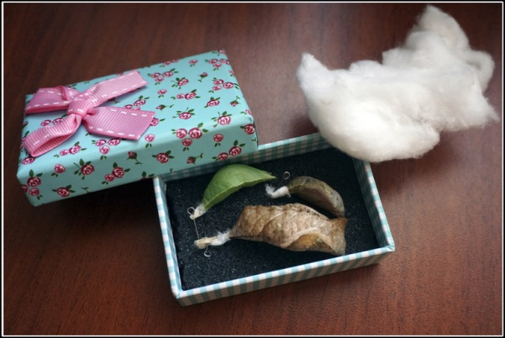
2.2. Создание условий
для выведения бабочек
Для проведения моего исследования мне потребуются:
куколки тропических бабочек;
бабочкарий;
термометр;
влагомер - прибор для измерения влажности;
влажная вата (для поддержания влажности);
теплое место, для создания нужного микроклимата.

Slide 11
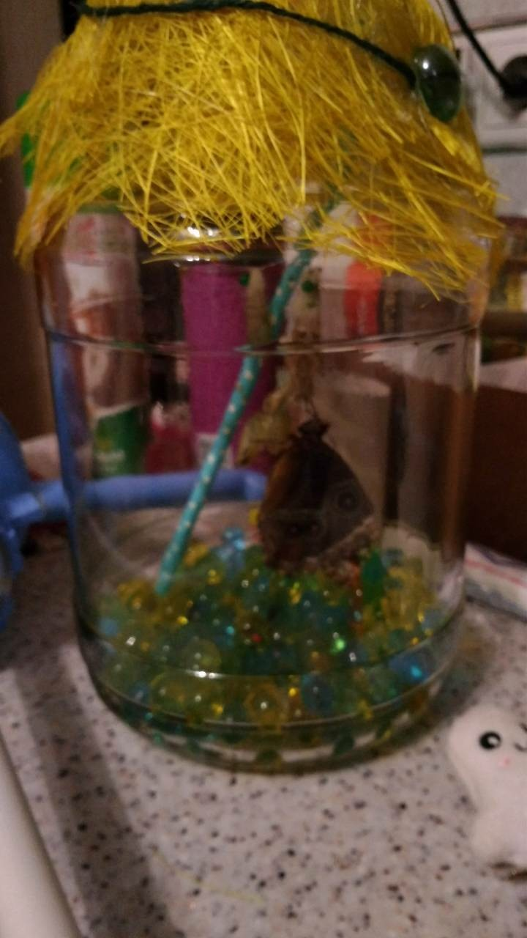
БАБОЧКАРИЙ — это специальный «дом» для выведения бабочек.
Для его оборудования понадобились:
банка,
аквагрунт,
палочка,
крышечка.
Аквагрунт укладывается на дно банки и заливается двумя стаканами воды, необходимо выдержать несколько часов, чтобы он набух.
Втыкаем булавки с прикрепленными на них куколками в палочку, которую помещаем в нашу банку, закрываем крышкой.
Все! Бабочкарий готов.

Slide 12
Уход за бабочкарием
Воду в банке нужно менять раз в четыре дня и после каждого выхода бабочки.
Для этого:
1. Открываем крышку, достаем палочку с куколками, если бабочка родилась, ее тоже достаем из банки, помещаем в домик для бабочки (коробка с влажной ватой или салфеткой в тарелочке)
2. Ополаскиваем банку и камешки, наливаем свежую воду.
3. Вставляем палочку с куколками обратно.
Поставим банку в такое место, где нет сквозняков и холода. Идеальная температура для выращивания 23 градуса.

Slide 13
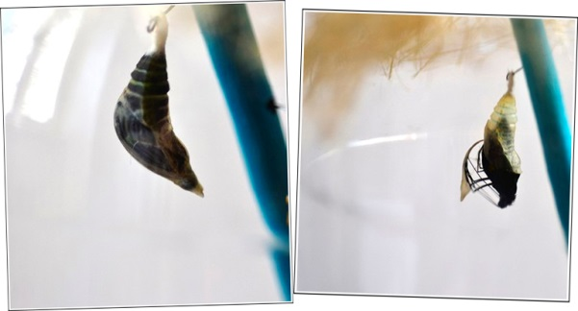
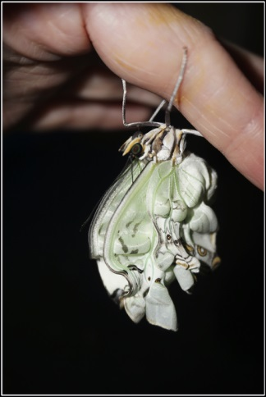
2.3. Наблюдение за выведением и развитием бабочек в домашних условиях
Мы разместили куколки в бабочкарий. Закрыли банку, чтобы не было испарения влаги. Установили ее в теплое место. Температура к вечеру была 23 градуса.
Поведение куколок.
Два дня куколки вели себя спокойно, в поведении не было ничего необычного. Затем они начали менять свой цвет. Например, куколка, которая была светло-зеленой, становилась темно-зеленой и начала шевелиться. Она как будто содрогалась. Мне очень хотелось не упустить момент рождения бабочки. Я подошла поближе и стала наблюдать. Мы по очереди с мамой дежурили в ожидании прекрасного события.
Куколка совсем потемнела и вдруг потихоньку началось шевеление стенок кокона. Они стали совсем прозрачные. Появилась сначала одна лапка, другая, затем сложенные крылья, голова бабочки (она висела вниз головой). Перебирая лапками, она освобождалась из куколки и поднималась вверх. И вот она уже сидит на своем домике, просушивает крылья.

Slide 14
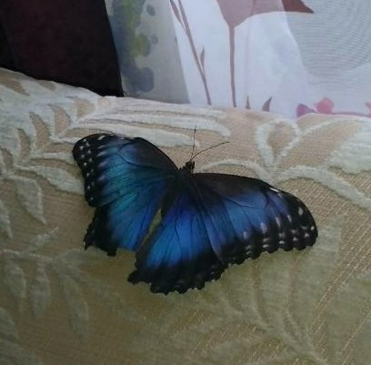
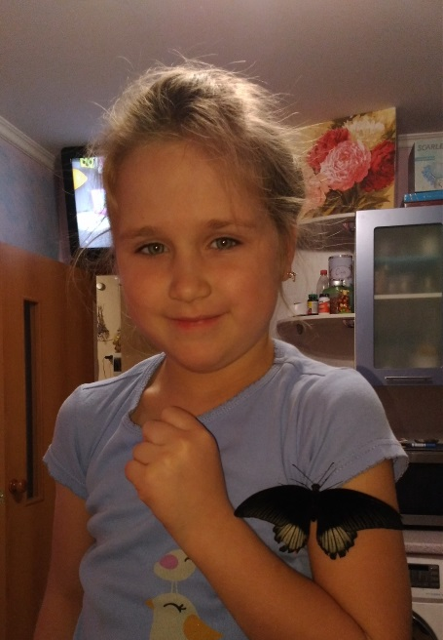
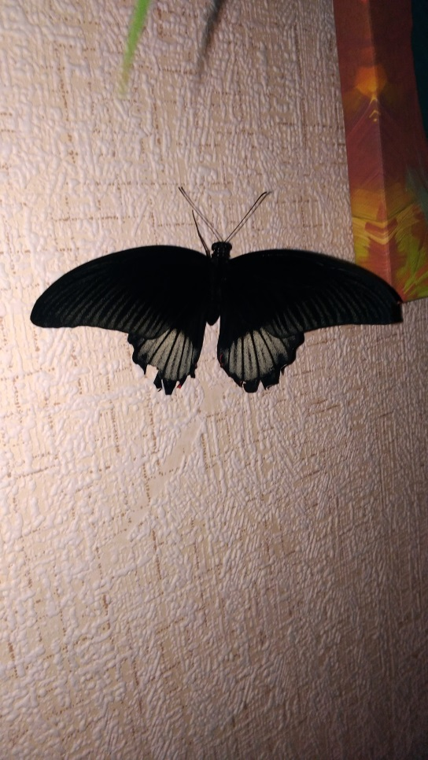
Вывод
Большинство видов бабочек можно разводить в домашних условиях. Это очень интересный процесс.
Их содержание не требует особых затрат и усилий, правда, есть одно «но»: живут эти насекомые недолго — в среднем две недели.

Slide 15
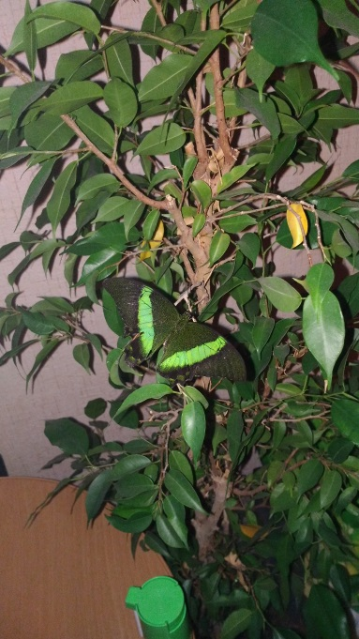
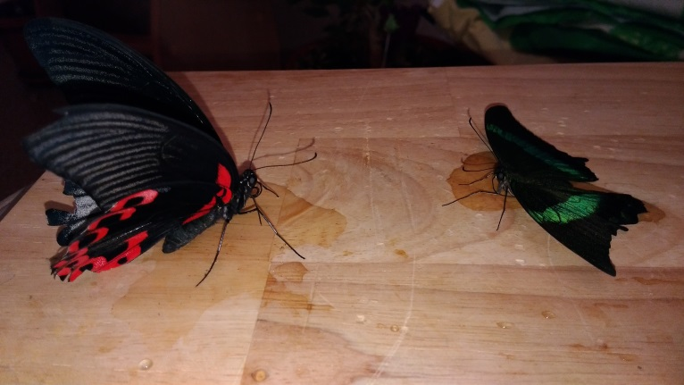
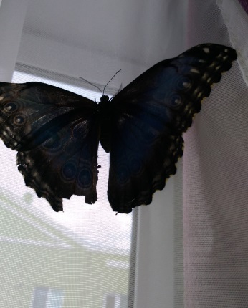
Заключительная часть
Таким образом, гипотеза моего исследования подтвердилась.
При соблюдении определенных условий из куколки можно вывести бабочку в домашних условиях. При правильном уходе продолжительность жизни некоторых видов в неволе может соответствовать продолжительности жизни в природе.
Для продолжения моего научного эксперимента, будет очень интересно вывести из куколки, а может быть и из гусеницы, бабочку, обитающую в нашей местности.
О результатах моего исследования я хочу рассказать своим друзьям в детском саду на занятии.

Slide 16
Литература :
Бабочки и мотыльки / Перевод с английского Васильева Б.Д.- М.:
РОСМЭН-ПРЕСС, 2011г. - 64с .
2. Дунаева Ю.А. Бабочки-СПб. «БКК» 2009г.- 96с
3. Жизнь животных. Том 3. Под редакцией, М.: «Просвещение», 1984.- с. 308-309.

